Slide 1
Linux Tuning
systemd

Slide 2






Overzicht
Werking systemd
Service
Control Groups
Analyze
Journal
Time/Date
Hostname

Slide 3
Wat doet systemd?
Werking
Opstarten van het systeem
  Vroeger sysv en upstart
Serieel Semi parallel Parallel
devices
devices
devices
syslog
network
bluetooth
syslog
syslog
network
network
bluetooth
bluetooth
sysv upstart systemd

Slide 4
Eigenschappen systemd
Werking
Vereenvoudigen daemons/services
  modulariseren
Configuratiebestanden in plaats van init.d scripts
Aanpassingen van services niet in code maar via unit files
systemd:
  is modulair
  werkt asynchroon/concurrent
  gebruikt declaratie van eigenschappen in plaats van scripts
  bestaat uit meerdere programma's
    bevat ook analyze tools en tests

Slide 5
Systemd Units
Werking
Oude SysV init.d scripts zijn units geworden
  Dit zijn configuratiebestanden
Acties en parameters: ExecStart=
Dependencies:
  Before=, After=, Requires=, Conflicts= en Wants=.
Default dependencies:
  Requires= en After= on basic.target;
  Conflicts= en Before= on shutdown.target.
Soorten unit files: service, socket, device, mount, scope, slice, automount, swap, target, path, timer, snapshot

Slide 6
Systemd target
Werking
Target
  Zijn synchronisatiepunten (werken iets af)
  Link in /lib/systemd/system/runlevel?.target
Vervangt het oude runlevel systeem
  Single user, runlevel 1 -> rescue.target
  Multi user, runlevel 3 (text-modus) -> multi-user.target
  Multi user, runlevel 5 (grafisch) -> graphical.target
  Default boot instellen door link te leggen:
  ln -sf /lib/systemd/system/multiuser.target /etc/systemd/system/default.target

Slide 7
Structuur unit file
Werking
ExecStart mag naar elke executable wijzen
  ook shell scripts
Unit files hebben meestal een [Unit] sectie en een [Service] gedeelte.
De [Install] sectie bepaalt het target waarmee een unit verbonden is
Voorbeeld
  systemctl cat apache2 of systemctl show apache2
  of cat /lib/systemd/system/apache2.service

Slide 8
Voorbeeld apache2 unit file
Werking
/lib/systemd/system/apache2.service
[Unit]
Description=The Apache HTTP Server
After=network.target remote-fs.target nss-lookup.target
[Service]
Type=forking
Environment=APACHE_STARTED_BY_SYSTEMD=true
ExecStart=/usr/sbin/apachectl start
ExecStop=/usr/sbin/apachectl stop
ExecReload=/usr/sbin/apachectl graceful
PrivateTmp=true
Restart=on-abort
[Install]
WantedBy=multi-user.target

Slide 9
Directorystructuur systemd
Werking
/lib/systemd/system/
  defaults voor systeemservices
/etc/systemd/system/
  lokale aanpassingen (override of extension)
user@linux$ systemd-delta
[EXTENDED] /lib/systemd/system/apache2.service → /lib/systemd/system/apache2.service.d/apache2-systemd.conf
[EXTENDED] /lib/systemd/system/clamav-daemon.service → /etc/systemd/system/clamav-daemon.service.d/extend.conf
...
3 overridden configuration files found.

Slide 10
Helloworld service voorbeeld
Service
/usr/bin/helloworld.sh (vergeet geen chmod +x)
#!/bin/bash
echo Helloworld op $(date)
/etc/systemd/system/helloworld.service
[Unit]
Description = Mijn eerste helloworld
[Service]
ExecStart = /usr/bin/helloworld.sh
Opstarten en bekijken
  systemctl start helloworld
  systemctl status helloworld
  journalctl -u helloworld

Slide 11
Helloworld service bij opstarten systeem
Service
systemctl enable helloworld
systemctl disable helloworld

Slide 12
Dependencies bootup
Service
Want en Require starten andere services op
  Andere service stopt en Require => service stopt ook
  Andere service stopt en Want => service stopt niet
After start NA de START van andere service
  Niet nadat de andere service opgestart is of gestopt
Andere volgorde met PATH of PID of sockets
  ConditionPathExists = /var/run/apache2.pid
  systemd-notify
    via een socket een bericht doorsturen
    IPC Inter Process Communication via socket

Slide 13
Systemd chkservice
Tool om systemd services (units) te beheren
Opties
  s starten of stoppen
  space enable of disable
  r reload service
  q quit
  ? help

Slide 14
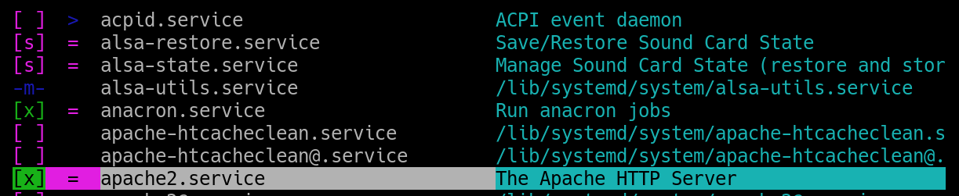
Systemd chkservice
Status
  = stopped of > running
  [x] enabled [ ] disabled Link naar service aan/uit
  [s] statisch Afhankelijk van andere service/ geen [Install]
  -m- masked niet beheerbaar (ook niet manueel)

Slide 15
Control Groups of cgroups
Control groups
v
cgroups zijn kernel voorzieningen om resources vast te leggen
  Storage, geheugen, CPU en netwerk
  Control groups worden toegepast op een slice (een aantal services die samenhoren)
Systemd cgroup commando's
  systemd-cgls /user.slice
    toont services/processen die als gewone user draaien
  systemd-cgtop
    Toont welke slices meeste resources gebruiken

Slide 16
Systemd-analyze
Analyze
Systemd-analyze
  Toont opstarttijd firmware, bootloader, kernel en processen
  Startup finished in 4.166s (firmware) + 7.258s (loader) + 2.889s (kernel) + 11.187s (userspace) = 25.502s
Systemd-analyze blame
  Toont top van opstarttijden
  6.591s NetworkManager-wait-online.service
  1.488s docker.service
  1.333s apparmor.service
  1.246s vmware.service
  ...
Systemd-analyze plot >boot.svg && eog boot.svg
  Maakt een svg met opstartgrafiek

Slide 17
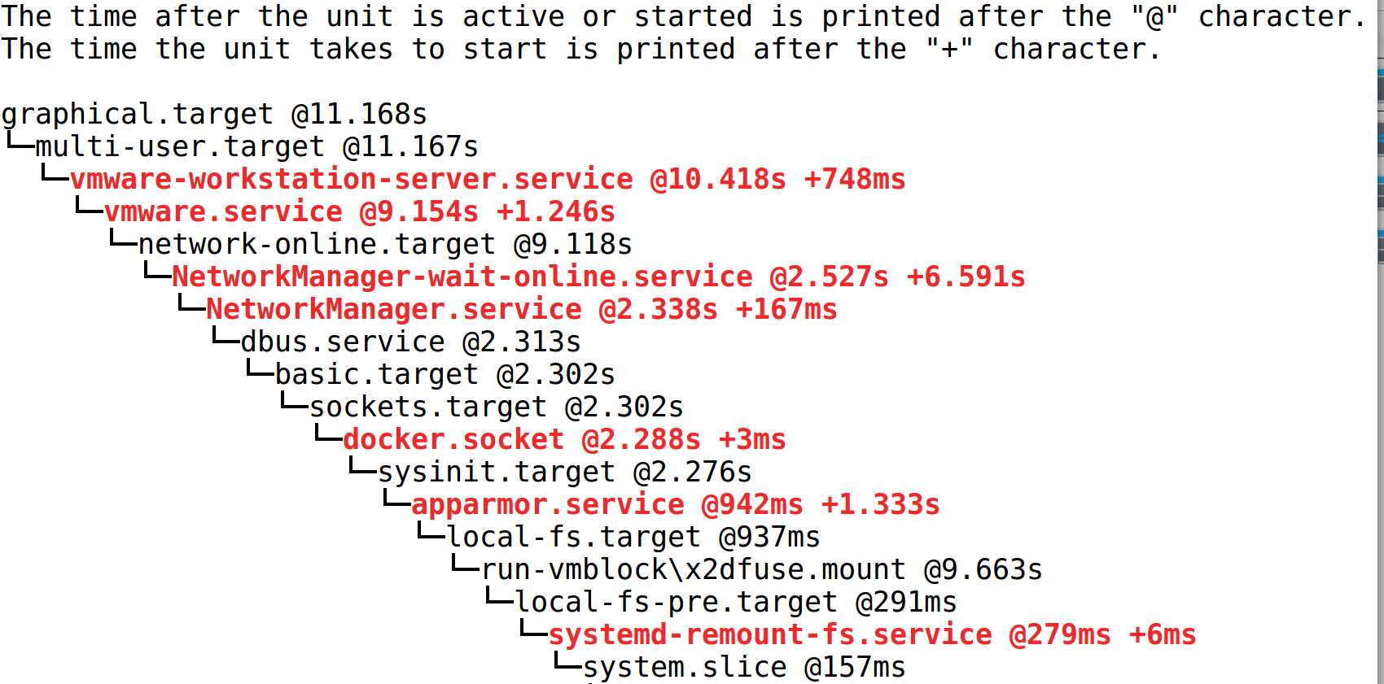
Systemd-analyze critical-chain
Analyze
Welke processen duren heel lang bij de opstart?

Slide 18
journalctl
Journal
Binair log systeem
  Uitstekende zoekmogelijkheden
Compatible met syslog output
Schrijft in ubuntu default door naar /var/log/syslog
Specifieke log opvragen van een service
  journalctl -u apache2

Slide 19
timedatectl
Time/Date
Uitlezen tijd
  timedatectl
Instellen tijd
  timedatectl set-time "2019-02-29 18:17:16"
Instellen tijdszone
  timedatectl set-timezone "Europe/Brussels"
Instellen ntp (tijdssynchronisatie over het netwerk)
  timedatectl set-ntp 0 #Uitschakelen
  timedatectl set-ntp 0 #Inschakelen

Slide 20
hostnamectl
Hostname
Uitlezen hostname/distributie/kernel/architectuur
  hostnamectl
  Drie soorten hostnames
    pretty ("Jan's Laptop")
    static (Gewone hostname zonder speciale tekens bv jan-laptop)
    transient (netwerk-compatible bv laptop)
Instellen hostname
  hostnamectl set-hostname mijnlaptop

Slide 21
Overzicht Service commando 's
 | Oude SysV | Systemd
Start service | service foo start | systemctl start foo
Stop service | service foo stop | systemctl stop foo
Restart service | service foo restart | systemctl restart foo
Reload service | service foo reload | systemctl reload foo
Status v/d service | service foo status | systemctl status foo
Enable service bij opstart | chkconfig foo on | systemctl enable foo
Disable service bij opstart | chkconfig foo off | systemctl disable foo
Status service bij opstart | chkconfig foo | systemctl is-enabled foo
Kill service | killall foo | systemctl kill foo

Slide 22
Overzicht runlevels (/lib/systemd/system)
 | Oude SysV runlevel | Systemd (ook runlevel?.target)
System halt | 0 | poweroff.target
Single user mode | 1 of s of single | rescue.target
Multi user | 2 | multi-user.target
Multi user met netwerk | 3 | multi-user.target
Niet gebruikt | 4 | multi-user.target
Runlevel 4 + grafisch | 5 | graphical.target
Reboot | 6 | reboot.target
Runlevel bij opstart instellen | In /etc/inittab initdefault instellen | ln -sf /lib/systemd/system/multiuser.target /etc/systemd/system/default.target

Slide 23
Overzicht allerlei commando 's
 | Oude SysV | Systemd
Uitschakelen systeem cpu's uit * | halt | systemctl halt
Uitschakelen systeem stroom uit * | poweroff | systemctl poweroff
Herstarten systeem | reboot | systemctl reboot
Suspend systeem (alles low power) | pm-suspend | systemctl suspend
Hibernate | pm-hibernate | systemctl hibernate
Systemlog volgen | tail --follow /var/log/syslog | journalctl --follow
Hostname lezen/instellen | hostname | hostnamectl
Tijd en datum lezen/instellen | date -s | timedatectl
* op vele systemen alias voor hetzelfde commando: shutdown -P now

Slide 24
Referenties
Man pages (heel uitgebreid)
  man systemd.exec
  man systemd.unit
  man systemd.service
Systemd Wiki
  http://www.freedesktop.org/wiki/Software/systemd/

